Slide 1
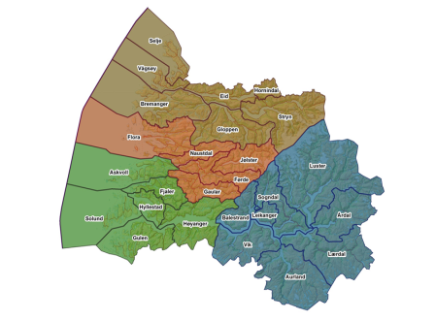


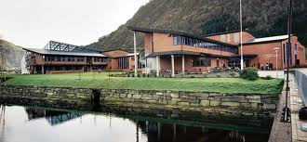
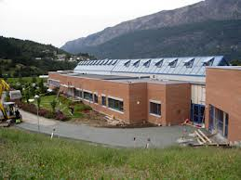
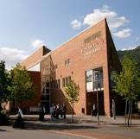

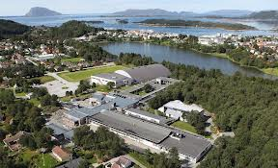
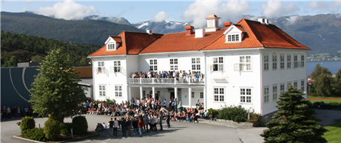
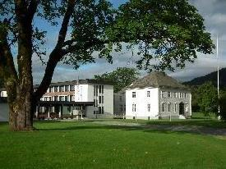
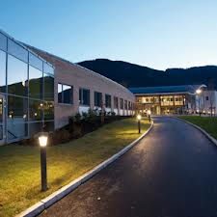
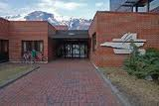
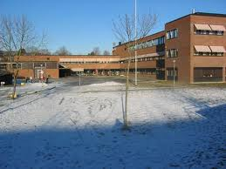
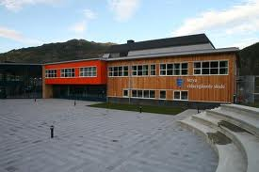
Dialogmøte Sunnfjord
Korleis arbeider vi med kvaliteten i grunnopplæringa i Sogn og Fjordane?

Slide 2
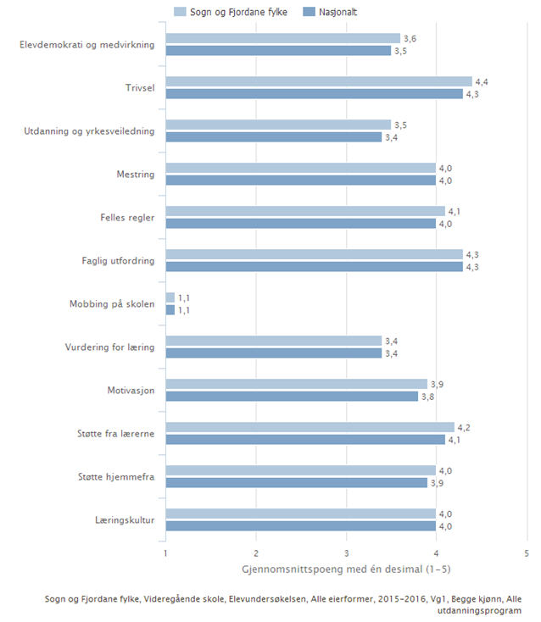
Elevundersøkinga
Kjelde: Skoleporten.no

Slide 3

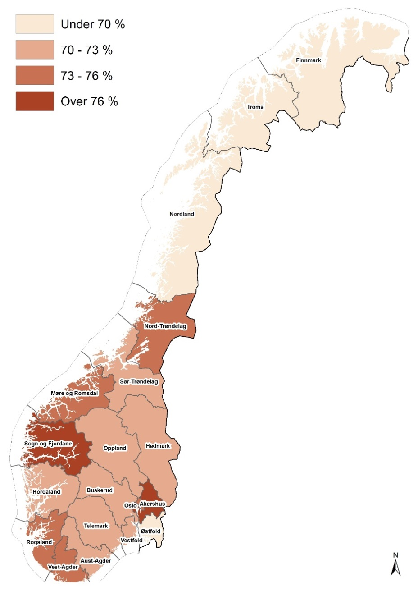
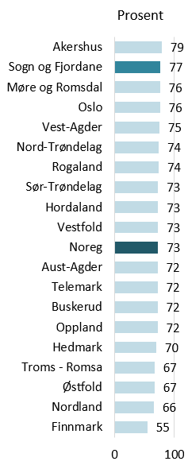
Gjennomstrøyming i vidaregåande opplæring
Kull 2010 - ferdig i 2015
Prosent fullført innan 5 år på studieførebuande og yrkesfaglege utdanningsprogram
Sogn og Fjordane har ei gjennomføring på 77 % .
Landsgjennomsnittet er på 73 %.
Kjelde: SSB tabell: 10994

Slide 4
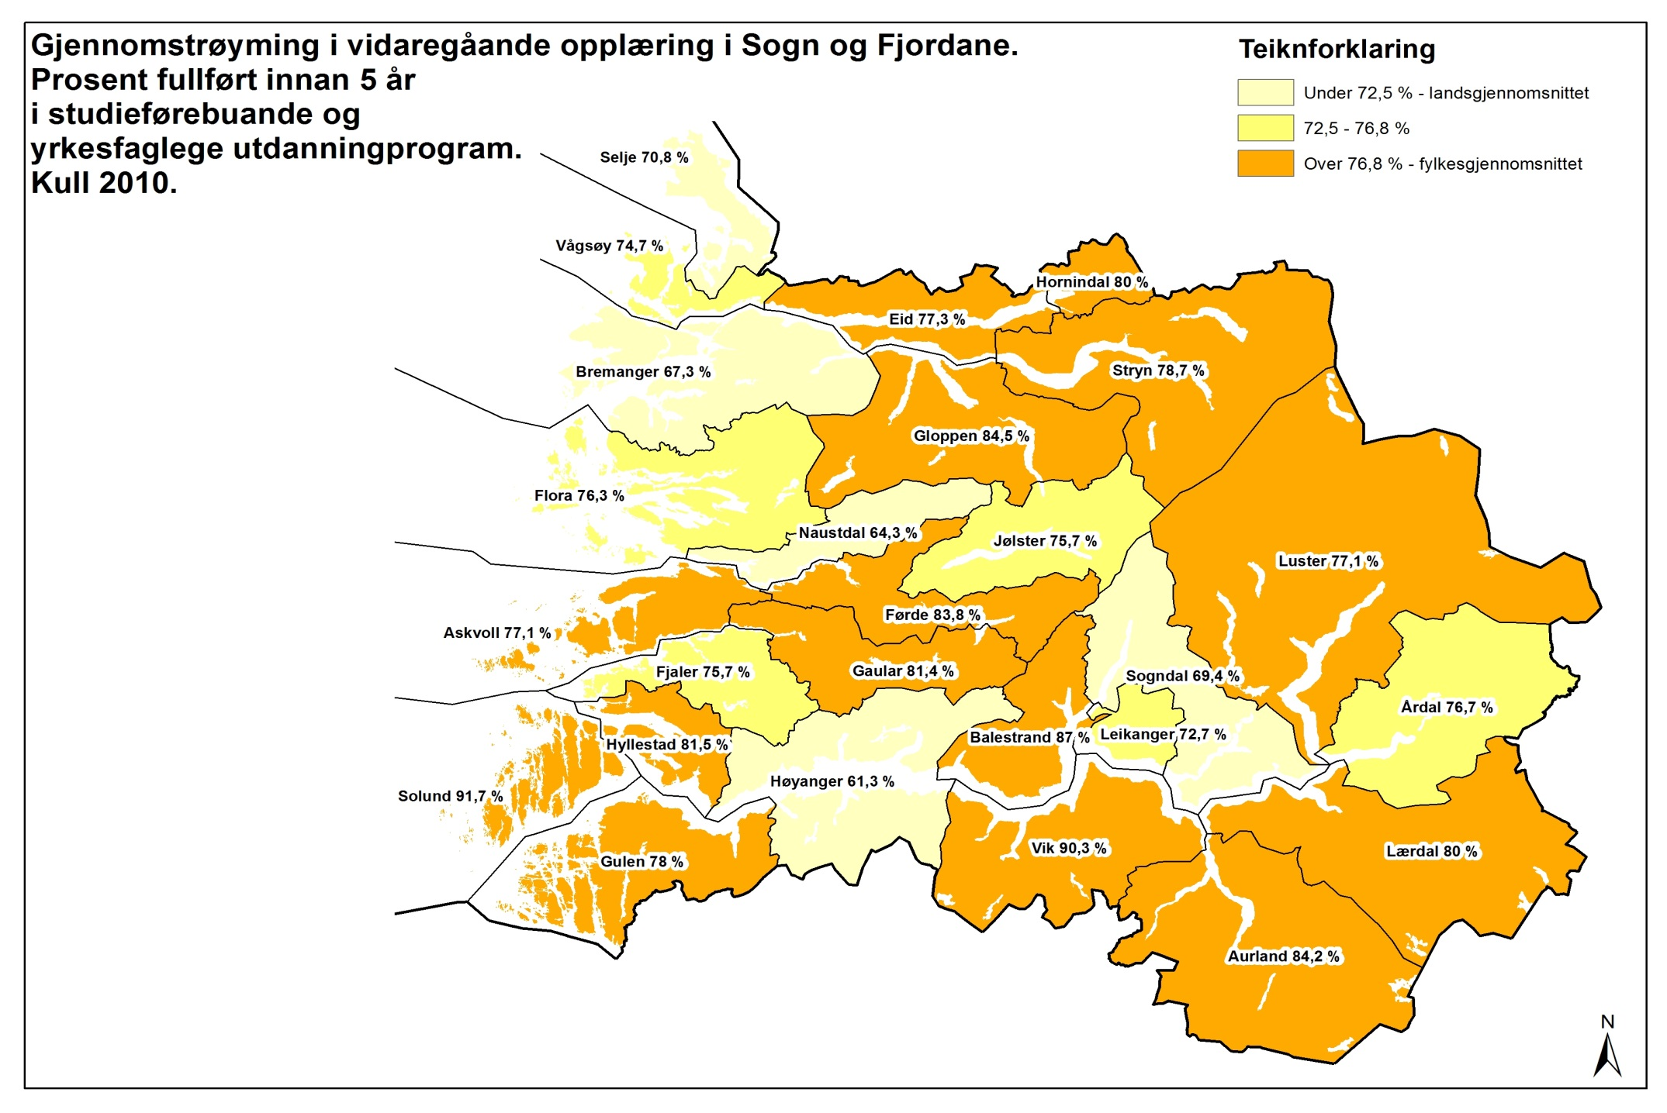
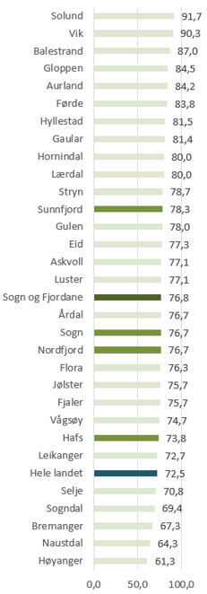

Slide 5
Fullført og bestått yrkesfag-2010-kullet
851 elevar i Yrkesfaglege studieprogram
215 elevar i Sogn
137 elevar i Hafs
241 elevar i Sunnfjord
258 elevar i Nordfjord
90 fullført
innan 5 år
(65,7 %)
146 fullført
innan 5 år
(60,6 %)
165 fullført
innan 5 år
(64,0 %)
132 fullført
innan 5 år
(61,4 %)

Slide 6
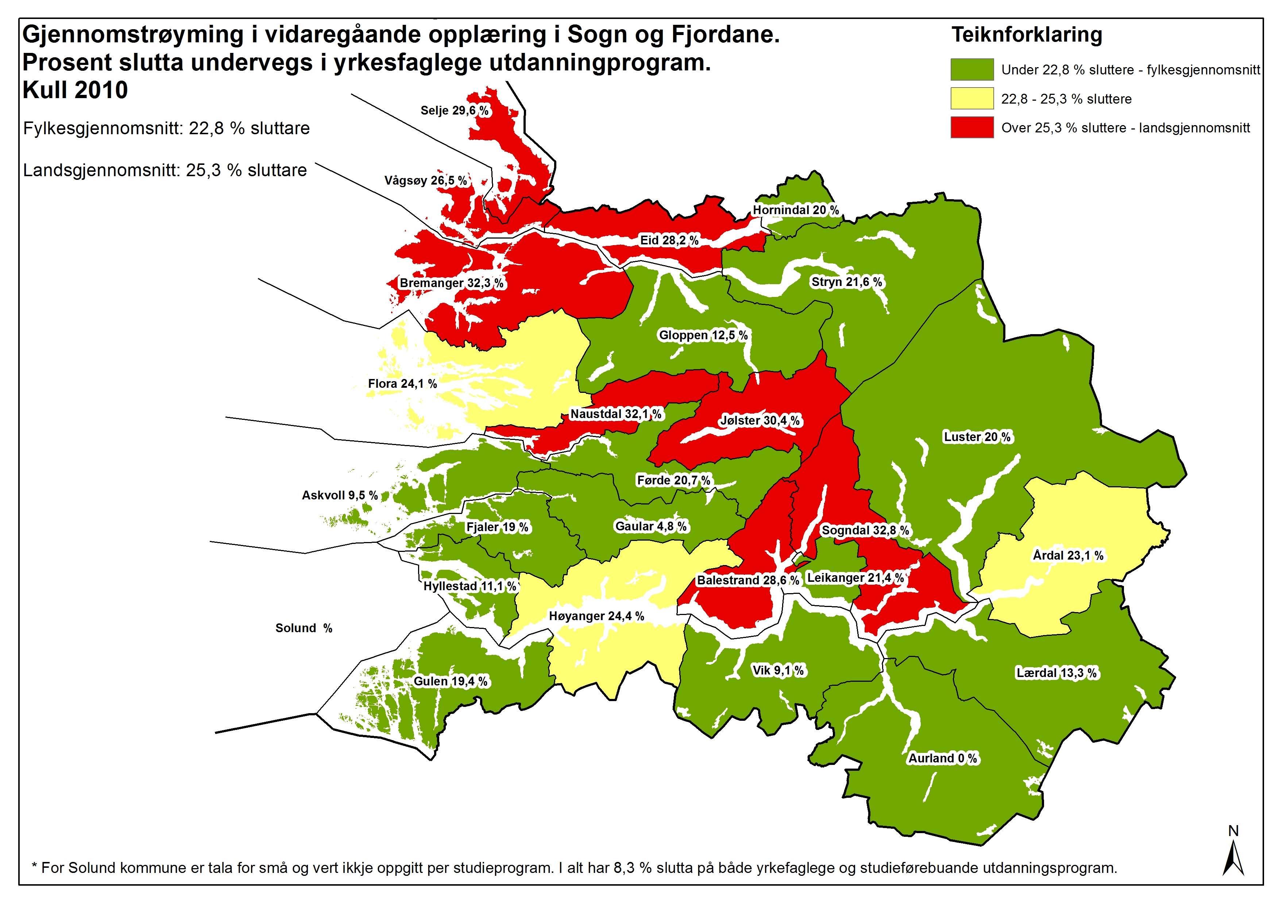
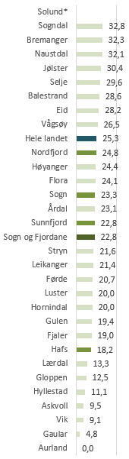

Slide 7
Sluttarar av 851 elevar i yrkesfaglege studieprogram-2010-kullet
193 elevar i Sogn
77 elevar i Hafs
252 elevar i Sunnfjord
222 elevar i Nordfjord
25 slutta
(18 %)
55 slutta
(23 %)
64 slutta
(25 %)
50 slutta
(23 %)
0 av 9
i Aurland
2 av 7
i Balestrand
3 av 14
i Leikanger
8 av 40
i Luster
2 av 15
i Lærdal
22 av 67
i Sogndal
1 av 11
i Vik
12 av 52
i Årdal
2 av 21
i Askvoll
4 av 21
i Fjaler
6 av 31
i Gulen
2 av 18
i Hyllestad
10 av 41
i Høyanger
* Solund
10 av 31
i Bremanger
11 av 39
i Eid
4 av 32
i Gloppen
2 av 10
i Hornindal
8 av 27
i Selje
11 av 51
i Stryn
18 av 68
i Vågsøy
21 av 87
i Flora
17 av 82
i Førde
1 av 21
i Gaular
7 av 23
i Jølster
9 av 28
i Naustdal
Kjelde: SSB tabell: 10973

Slide 8
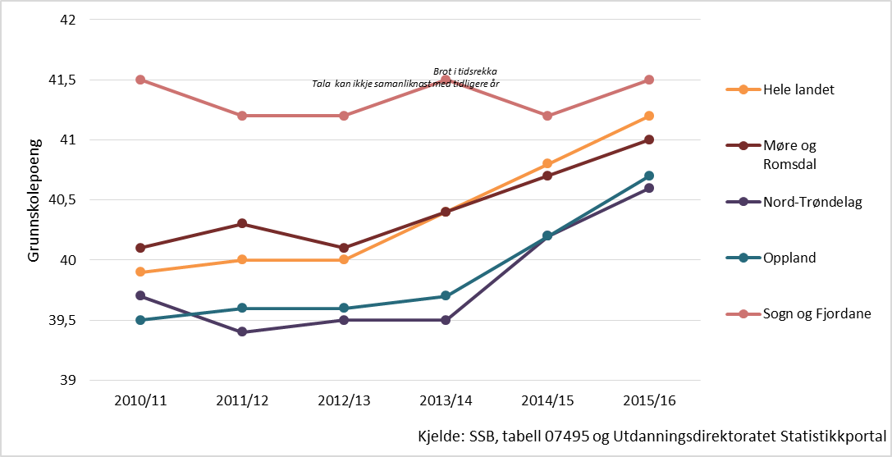
Grunnskulepoeng over tid i fire fylke

Slide 9
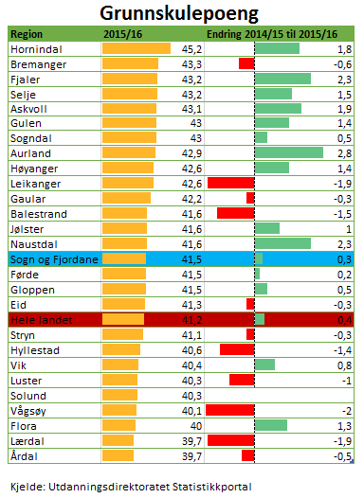

Slide 10
Notes:
Solund er ikkje med, da det bare var en elev på Vg1 i 2015/16.

Slide 11
Notes:
Solund er ikkje med, da det bare var en elev på Vg1 i 2015/16.

Slide 12
Notes:
Solund er ikkje med, da det bare var en elev på Vg1 i 2015/16.

Slide 14
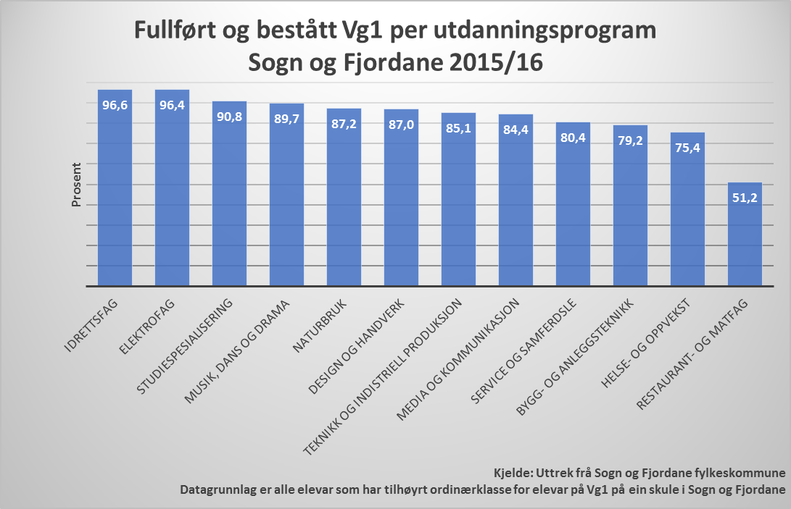













Slide 15
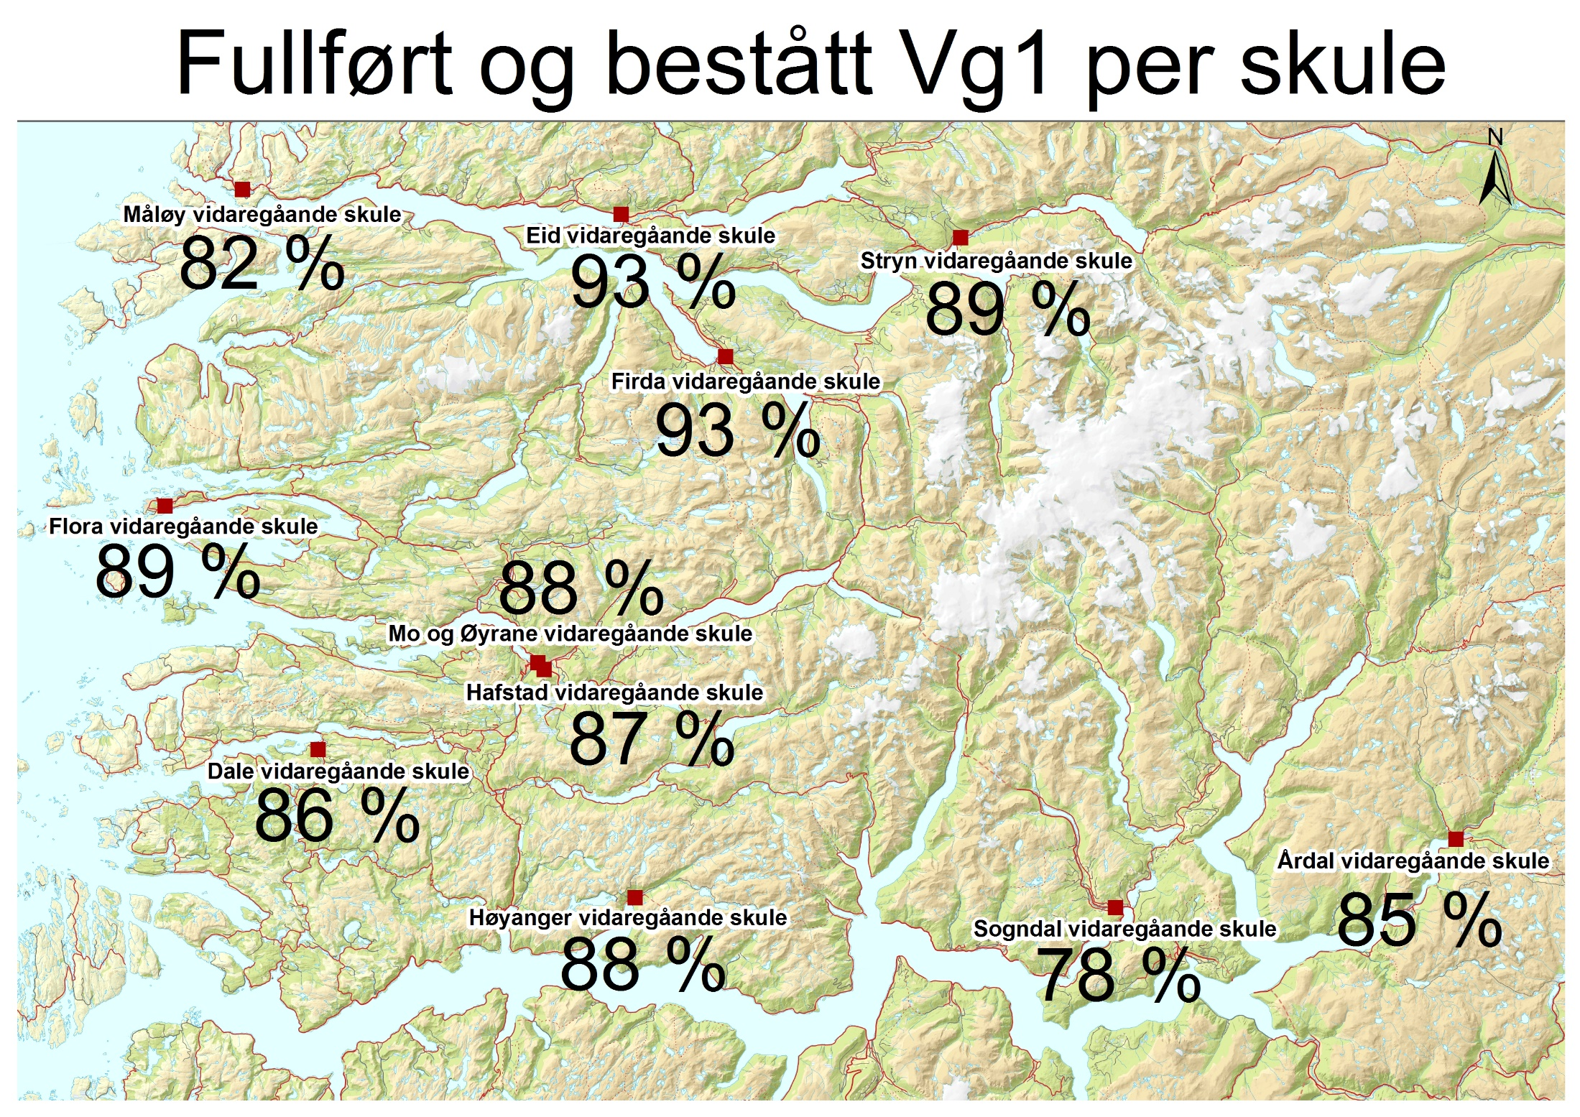

Slide 16
55 elevar fekk stryk i eitt eller fleire fag og
53 manglar fag
2015/16

Slide 21
Karakterpoeng ved inntak til vidaregåande
Skular | 2013 | 2014 | 2015 | 2016
Årdal | 40,6 | 39,4 | 39,6 | 39,6
Dale | 41,7 | 43,4 | 40,3 | 42,3
Eid | 40,6 | 40,7 | 40,7 | 39,7
Firda | 45,8 | 45,7 | 46,5 | 47,9
Flora | 38.8 | 39,8 | 38,8 | 38,1
Hafstad | 45,8 | 45,9 | 44,6 | 45,0
Høyanger | 40,0 | 42,3 | 42,2 | 42,3
Måløy | 39,4 | 39,9 | 40,1 | 39,9
Mo og Øyrane | 35,5( Øyrane) | 34,3 | 37,1 | 37,3
Stryn | 40,7 | 40,0 | 40,8 | 41,8
Sogndal | 42,6 | 42,3 | 41,8 | 41,2

Slide 24
73 sluttarar vg1-vg3 i 2015/2016

Slide 25
Sluttarar i Sogn og Fjordane

